Slide 1


Actualité sur le VIH, la prévention et les modalités de dépistage
29 mai 2017 – Conseil départemental
Dr Cédric Arvieux – CHU de Rennes – COREVIH Bretagne – Société française de Lutte contre le Sida (SFLS)

Slide 2
Objectifs pédagogiques
Savoir conseiller les personnes souhaitant faire un test de dépistage pour une infection sexuellement transmissible
Savoir proposer les tests adaptés en fonction de la situation du consultant
Savoir proposer les méthodes de prévention adaptée à chaque situation d’exposition aux IST

Slide 3
Plan
Quizz ! ☹
Le dépistage et les conseils de prévention en 2017
  Offre de dépistage dans le domaine du VIH
  Organisation d’un counseling pré-test et post-test
  Pratique des Tests Rapides d’Orientation Diagnostique
Le VIH en 2017 : épidémiologie en France et ailleurs
  Situation du VIH dans le monde
  Situation en France
  Situation en Bretagne
La risuqe d’acquisition et de transmission du VIH
Le concept de prévention combinée
  Le traitement comme prévention (TasP)
  Le traitement post exposition (TPE)
  La Prévention pré exposition (PrEP)
Quizz de nouveau ☺

Slide 4
EPIDEMIOLOGIE
Histoire du VIH
Autres IST
Modes de transmissions

Slide 5
Que sait-on de l’origine du VIH en 2017

Slide 6
Évolution de l’épidémie
Échanges multiples de SIV (virus « VIH » du singe) avec les Hommes depuis des dizaines de milliers d’années
  Bonnes conditions de TRANSMISSION du virus
    Cas isolés ?
    Petites épidémies localisées?
Au début du siècle, évolution sociétale
  Voyages, concentrations de population, urbanisation
  Apparition des conditions de DIFFUSION à partir des foyers humains

Slide 7
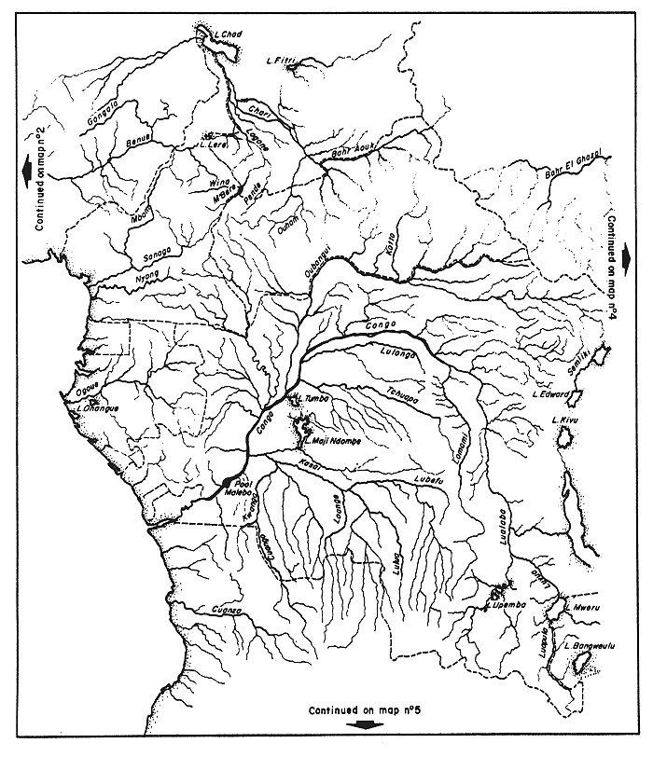
… un voyage en pirogue, puis en train, puis en bateau, puis en avion…
Faria et al. Science 2014 Infographie « le Monde »

Slide 8
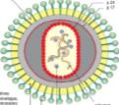
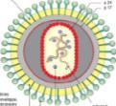
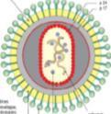
Une peu d’histoire…
2017 : Autorisation de la prévention Pré exposition (PrEP)
2015 : Auto-tests VIH disponibles en France
2009 : Traitement antiviral en un seul comprimé par jour
2007 : découverte de l’effet ‘Traitement comme prévention (TasP)
1995 -1996 : trithérapies (antiprotéases)
1987-1994 : Premiers antirétroviraux
1983-1985 : mise au point des tests de dépistage
1983 : découverte du VIH1
1981 : Description des 1^{ers} cas de « Sida » aux USA

Slide 9
Dans le monde, aujourd’hui…

Slide 10
Enfants et adultes vivant avec le VIH en 2015
Eastern Europe
& central Asia
1.5 million
[1.4 million – 1.7 million]
North America and Western and central Europe
2.4 million
[2.2 million – 2.7 million]
Middle East & North Africa
230 000
[160 000 – 330 000]
Asia and Pacific
5.1 million
[4.4 million – 5.9 million]
Latin America
and the Caribbean
2.0 million
[1.7 million – 2.3 million]
Western and central Africa
6.5 million
[5.3 million – 7.8 million]
Eastern and southern Africa
19.0 million
[17.7 million – 20.5 million]
Total: 36.7 million [34.0 million – 39.8 million]
Source : Onusida 2016

Slide 12
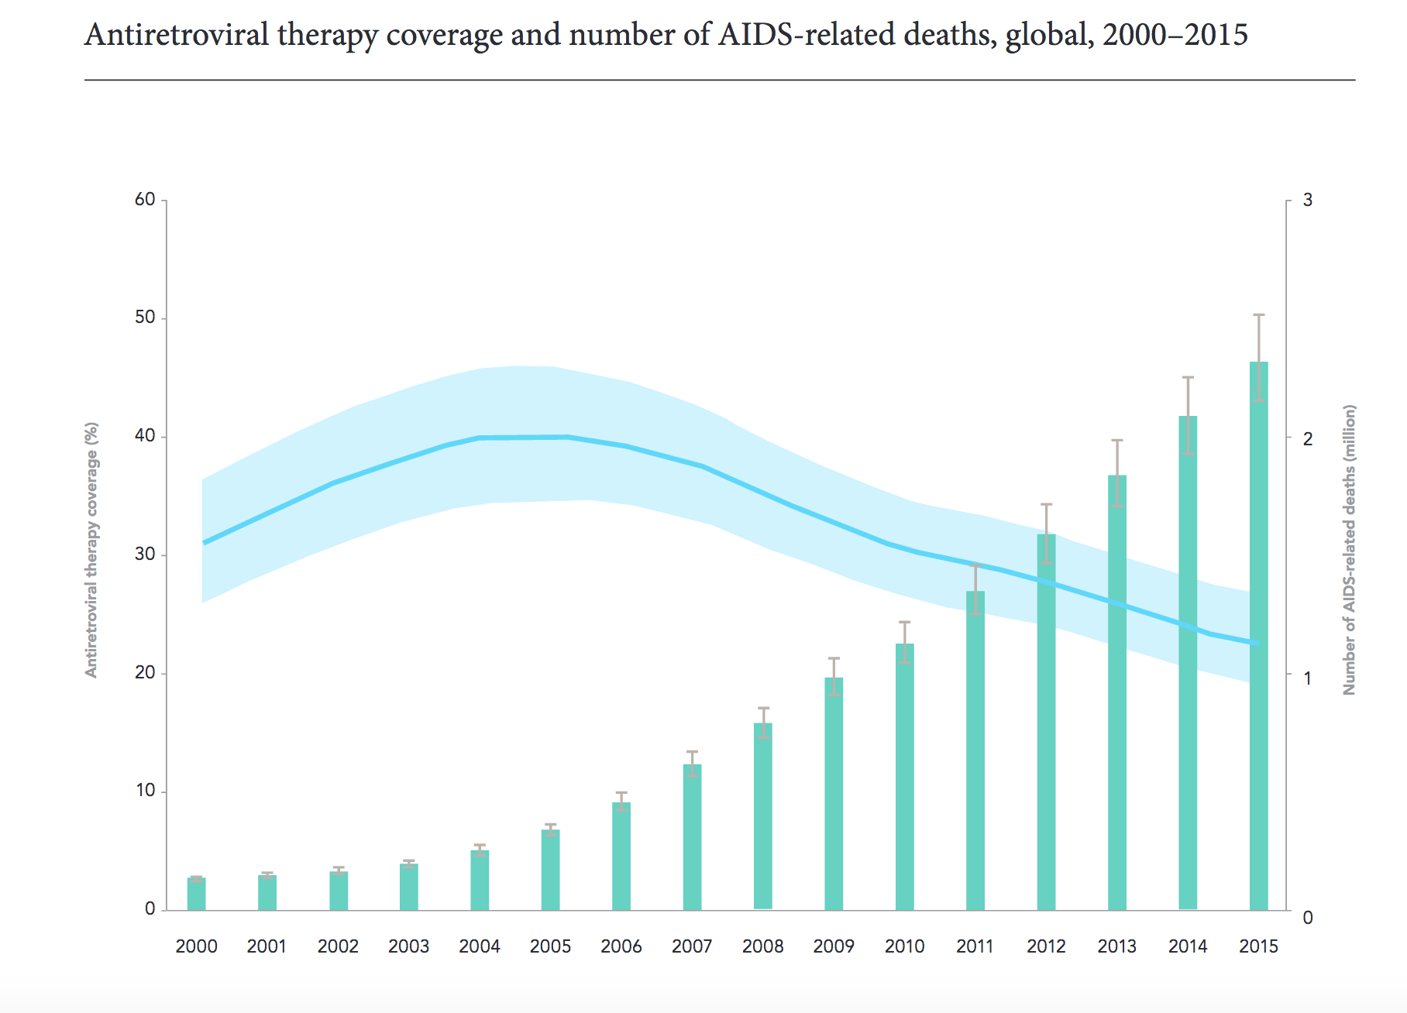
UNAIDS global report 2016 – 31 mai 2016 - http://www.unaids.org/sites/default/files/media_asset/global-AIDS-update-2016_en.pdf

Slide 13
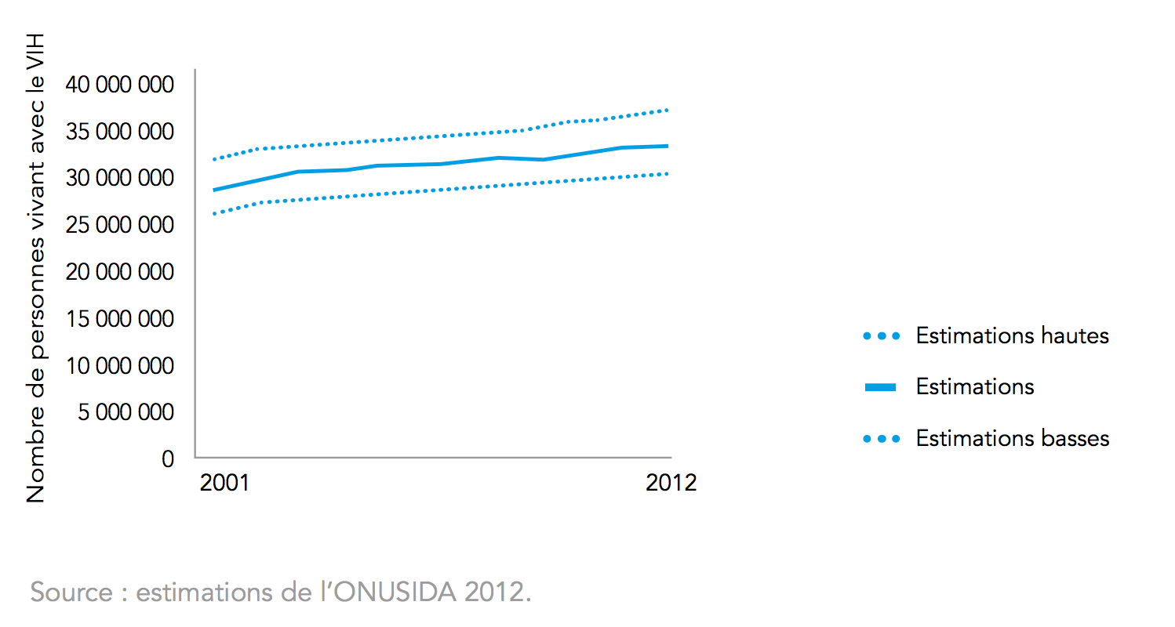
Personnes vivant avec le VIH
Rapport ONUSIDA 2011

Slide 14
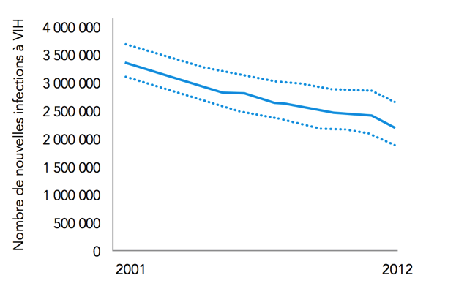
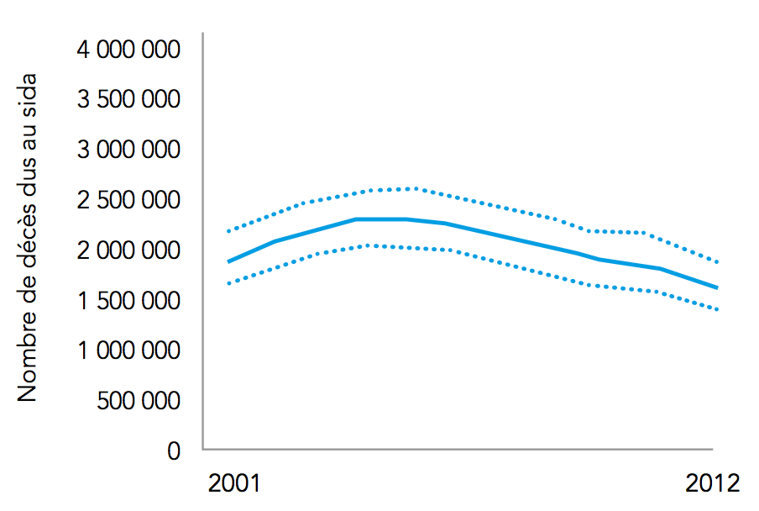
Nouvelles infections et décès liés au SIDA
Nouvelles infections
Décès
Rapport ONUSIDA 2013

Slide 15
Impact des antirétroviraux sur l’espérance de vie
Source : ONU, Département des affaires sociales et économiques, division des populations (2015)

Slide 16

En France, aujourd’hui…

Slide 17
Près de 6 000 personnes [5 500-6 300] ont découvert leur séropositivité VIH en 2015
Stable depuis 2011
L’incertitude est plus importante sur le dernier point, en raison des délais de déclaration.
Source : Santé publique France, DO VIH au 31/12/2015 corrigées pour les délais, la sous déclaration et les valeurs manquantes

Slide 18
Découvertes de séropositivité par mode de contamination
Source : InVS, données DO VIH au 31/12/2014 corrigées

Slide 19
Prévalence du VIH en 2010
 | Nb de PVVIH | Taille pop. 18-64 ans | Taux de prévalence(%)
Total | 149 500 (143000-155800) | 39 566 800 | 0,37 (0,36-0,39)
Total Hommes | 100 600 | 19 517 600 | 0,51
Total Femmes | 48 800 | 20 049 200 | 0,24
HSH | 53 100 (51200-55600) | 312 300 | 17,00 (16,39-17,80)
UDI | 14 200 (12900-16700) | 81 000 | 17,53 (15,93-20,62)
Femmes hétérosexuelles étrangères | 20 300 (18600-22600) | 1 296 400 | 1,57 (1,43-1,74)
Hommes hétérosexuels étrangers | 13 700 (11400-16400) | 1 312 900 | 1,04 (0,87-1,25)
Femmes hétérosexuelles françaises | 22 300 (19700-24600) | 18 752 800 | 0,12 (0,11-0,13)
Hommes hétérosexuels français | 22 000 (18400-26500) | 17 811 400 | 0,12 (0,10-0,15)
Autres (transfusion sanguine, hémophilie, transmission périnatale) | 3 800 (3000-4700) | - | -

Slide 20
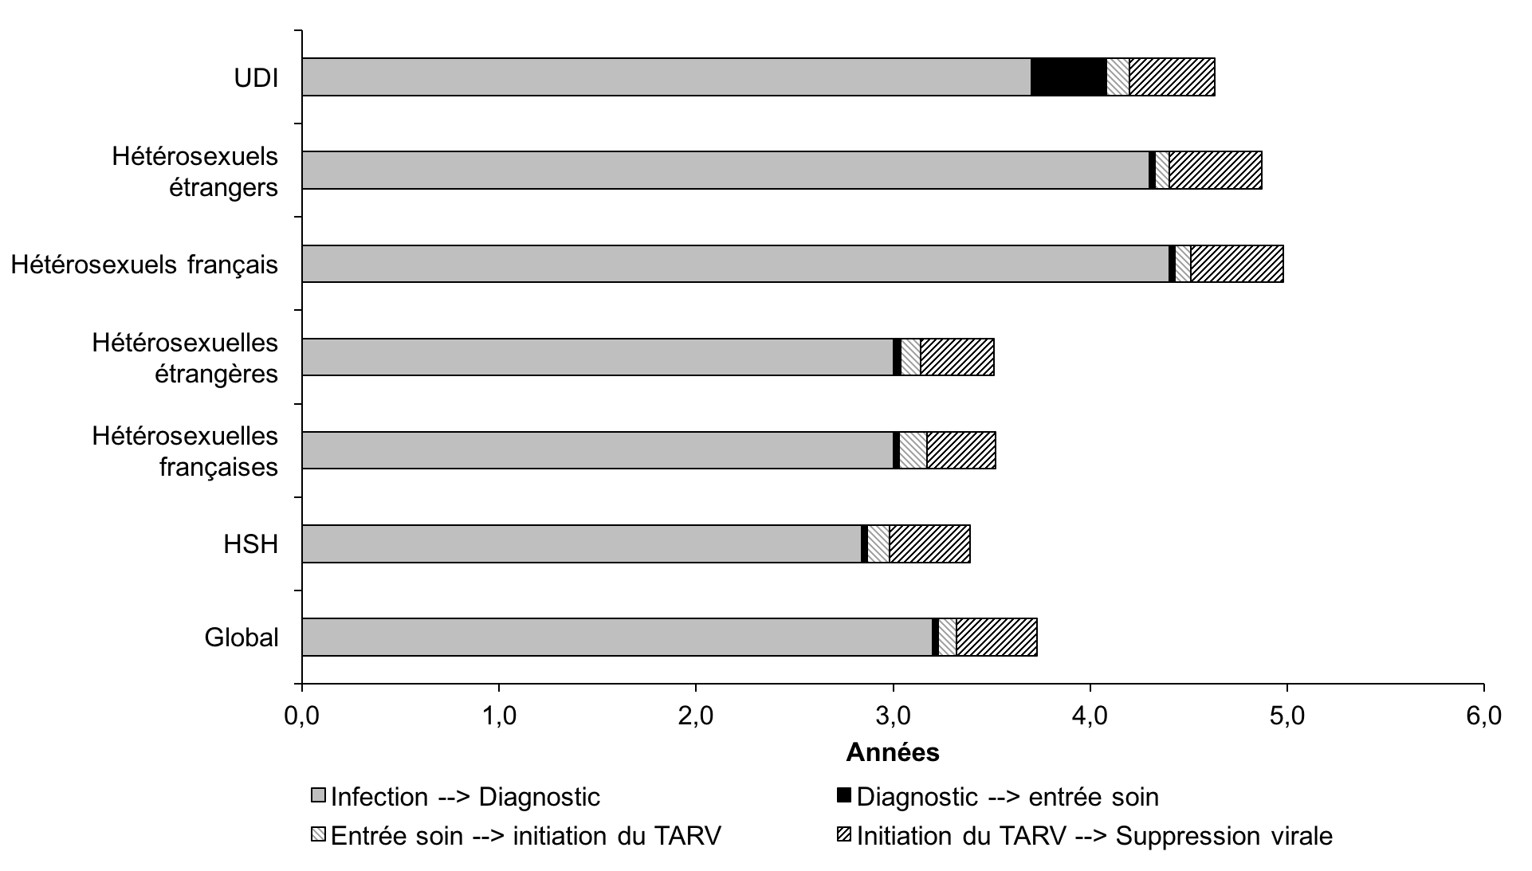
Temps médian en années entre les étapes de la prise en charge du VIH en France en 2013*
0,4
0,1
3,7
0,4
0,1
4,3
0,5
0,1
4,4
0,5
0,1
3,0
0,4
    délais entre entrée dans le soin et initiation du TARV depuis 2010
0,1
3,0
0,4
0,1
2,8
0,4
0,1
3,2
0,4
* Résultats provisoires
Virginie Supervie - UMR S 1136, Inserm, UPMC, Paris - SFLS – Montpellier, 7 octobre 2016

Slide 21
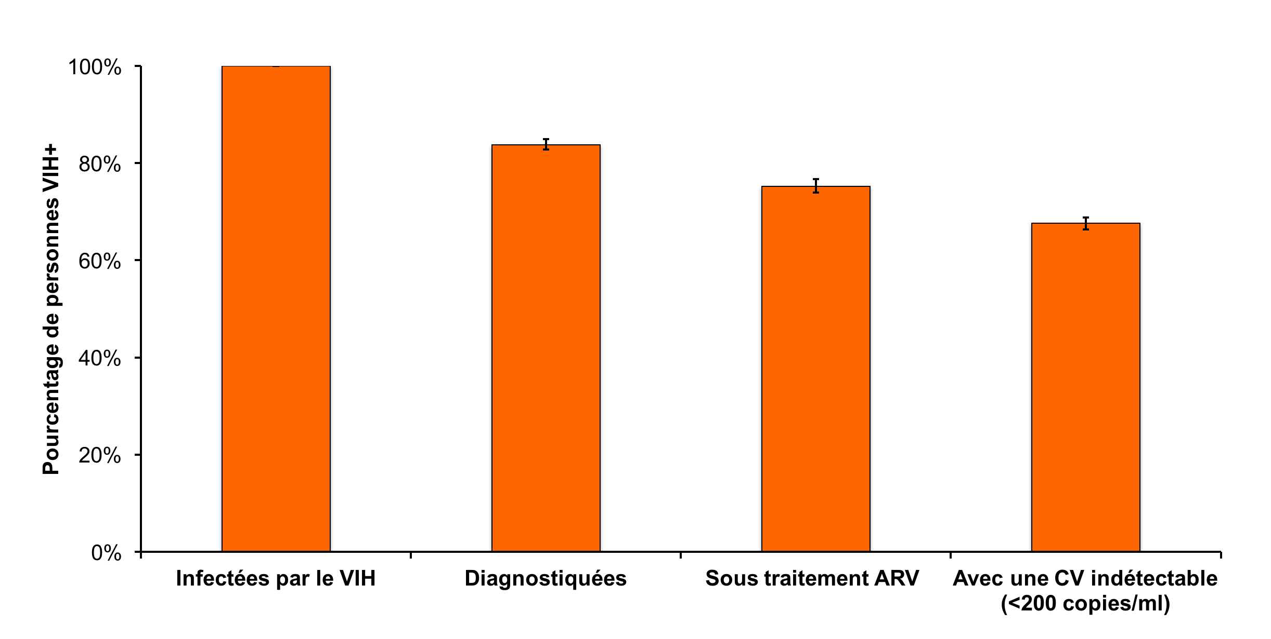
Cascade de la prise en charge en France en 2013*
Epidémie « cachée » :
24 800 personnes
153 000
84%
84%
75%
68%
90%
90%
* Résultats provisoires
Virginie Supervie - UMR S 1136, Inserm, UPMC, Paris - SFLS – Montpellier, 7 octobre 2016

Slide 22

La Bretagne

Slide 24
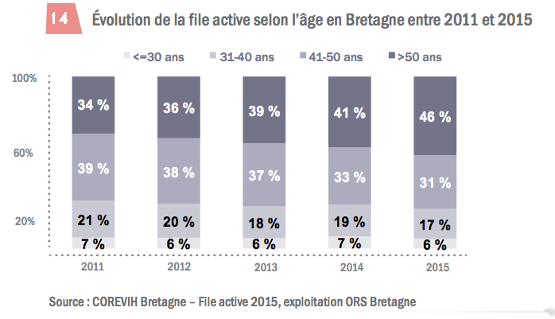

Slide 25
Caractéristiques : modes de contamination
File active 2015
Femmes
Hommes

Slide 26
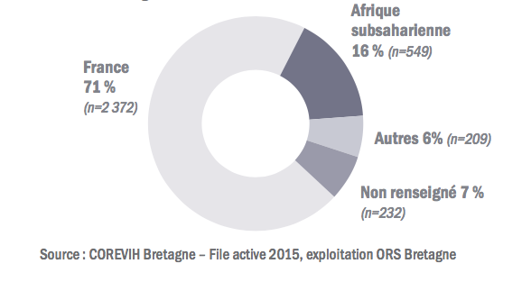
Répartition de la file active par origine géographique

Slide 27
Evolution virologique
97,4 % des patients suivis ont une charge virale < 1 000 cop/mL

Slide 28
…ET IL N’Y A PAS QUE LE VIH…
Syphilis
LGV-Chlamydiae
Gonocoques
Herpes
HPV - Condylomes
Hépatites A B (C)

Slide 29
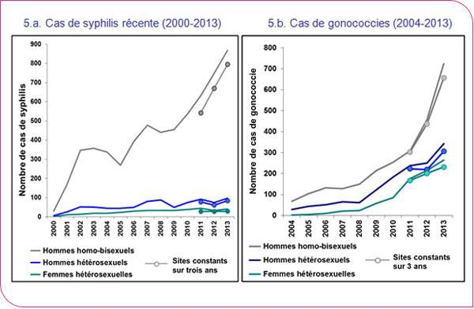
CAS DE SYPHILIS ET DE GONOCOCCIES
28
INVS 2013

Slide 30
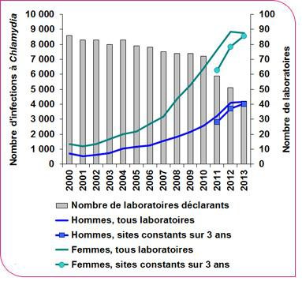
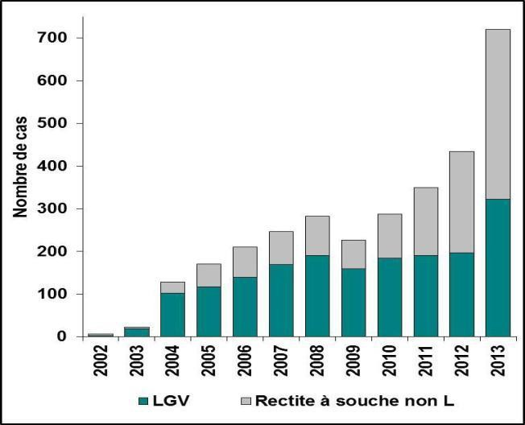
LGV*
30
CHLAMYDIA
Évolution du nombre d’infections uro-génitales à Chlamydia et de laboratoires participants selon le
sexe, réseau Rénachla, France, 2000- 2013
Stable entre 2008 et 2012,
En augmentation en 2013
Rectites non LGV en augmentation
HSH : 8% pour LGV, 90% pour non LGV
INVS 2013

Slide 31
Le concept de prévention combinée

Slide 32
Quel est le risque de transmission du VIH ?

Slide 33

Albert
Albert débarque au centre de santé à 9h un lundi matin, tout en panique. Il a eu un rapport non protégé avec une ancienne copine samedi soir, et il ne l’a pas trouvé très en forme… dimanche matin, il a pensé qu’elle était peut-être malade et dimanche soir il était persuadé qu’elle avait le SIDA !!!

Slide 34
Quelle est la probabilité que sa copine (bretonne) soit infectée par le VIH ?
10%
5%
1%
0,1%
0,01%

Slide 35
Quelle est la probabilité approximative que sa copine (bretonne) soit infectée par le VIH
10%
5%
1%
0,1%
0,01%

Slide 36
Si elle est effectivement infectée par le VIH, quelle est la probabilité de contamination d’Albert au cours de ce rapport ?
50%
25%
10%
1%
0,5%
0,04 %

Slide 37
Si elle est effectivement infectée par le VIH, quelle est la probabilité de contamination d’Albert au cours de ce rapport ?
50%
25%
10%
1%
0,5%
0,04 %

Slide 38

Risque de transmission du VIH

Slide 39
Adelaïde
Adelaïde est séropositive, et elle vient vous voir car elle n’en a parlé ni à son médecin traitant, ni à son gynécologue… mais elle vous fait confiance en tant que sage-femme et vous parle à la fois de sa séropositivité et … de sa grossesse qui en est au 6ème mois (d’ailleurs ça commence à bien se voir...) !

Slide 40
En France, le dépistage pendant la grossesse est :
Conseillé lors du 1er trimestre
Conseillé lors du second trimestre
Conseillé avant l’accouchement, peu importe le moment
Peut être fait au 1er et renouvelé au 3ème trimestre ou à l’accouchement en cas de négativité du 1er prélèvement
Il est conseillé de dépister également le futur père

Slide 41
En France, le dépistage pendant la grossesse est :
Conseillé lors du 1er trimestre
Conseillé lors du second trimestre
Conseillé avant l’accouchement, peu importe le moment
Peut être fait au 1er et renouvelé au 3ème trimestre ou à l’accouchement en cas de négativité du 1er prélèvement
Il est conseillé de dépister également le futur père

Slide 42
Pour le traitement antirétroviral d’Adelaïde
On attendra le 8ème mois pour éviter la toxicité des ARV
Elle arrive à temps, on ne traite pas avant le 6ème mois
Elle arrive trop tard, il n’y a plus rien à faire, tout se joue au 1er trimestre
Elle aurait dû être traitée avant la grossesse !

Slide 43
Pour le traitement antirétroviral d’Adelaïde
On attendra le 8ème mois pour éviter la toxicité des ARV
Elle arrive à temps, on ne traite pas avant le 6ème mois
Elle arrive trop tard, il n’y a plus rien à faire, tout se joue au 1er trimestre
Elle aurait dû être traitée avant la grossesse !

Slide 44
En cas de prise en charge selon les recommandations actuelles en France, le risque de transmission à l’enfant est de :
50%
20%
10%
2,5%
≤ 1%

Slide 45
En cas de prise en charge selon les recommandations actuelles en France, le risque de transmission à l’enfant est de :
50%
20%
10%
2,5%
≤ 1%

Slide 46
Moment de la transmission du VIH de la mère à l’enfant
La contamination peut se faire à partir de la 14 ^{ème} semaine
En l’absence de traitement, 25% des enfants seront contaminés à la naissance
Le plus « contaminant » des modes de transmission après la transfusion de sang contaminé
14 sem
Travail
Acct
6 mois
12 mois
Anté
Natal
Travail et accouchement
Post Natal
0%
En cas de primo-infection
20%
40%
60%
80%
100%
5 à 10 %
60 à 65 %
30 %

Slide 47
Taux de TME sous multithérapie selon le moment de début de traitement et la charge virale à l’accouchement, 2000-2010
EPF
%
INSERM
CESP 1018
N=2676
Effet charge virale
Effet délai de traitement
ART débuté avant conception et CV <50 : TME = 0% [0.0 - 0.1]
Mandelbrot et al. CID 2015

Slide 48
La Prévention

Slide 49
Individuellement, quel est le moyen de prévention du VIH le plus efficace en 2015 ?
La circoncision
Le préservatif
Le traitement antirétroviral du partenaire séropositif (TasP)
Le traitement antirétroviral du partenaire séronégatif (PrEP)
Un programme de conseil d’abstinence

Slide 50
Individuellement, quel est le moyen de prévention du VIH le plus efficace en 2015 ?
La circoncision
Le préservatif
Le traitement antirétroviral du partenaire séropositif (TasP)
Le traitement antirétroviral du partenaire séronégatif (PrEP)
Un programme de conseil d’abstinence

Slide 51
Dans l’ordre !
96 %
Le traitement antirétroviral du partenaire séropositif (TasP)
Le préservatif
Le traitement antirétroviral du partenaire séronégatif (PrEP)
La circoncision
Un programme de conseil d’abstinence
90 %
86 %
60 %
0 %

Slide 52
Risque de transmission sexuelle
Si la charge virale est inférieure au seuil de détection dans le sang depuis plus de 6 mois.
S’il n’y a pas de lésions génitales ni d’IST associée.
Si le traitement est pris régulièrement.
Le risque est « acceptable »

Slide 53
PAS DE TRANSMISSION
•Par les insectes
•Par la vaisselle ou le linge
•Par contact corporel non sexuel
•Par le baiser ou les caresses
•Rapports protégés (utilisation adéquate des
préservatifs)
Attention! rasoir, brosse à dents, ciseaux, coupe-ongle… => hépatite B & C

Slide 54

VRAI OU FAUX ? TRANSMISSION VIH
J’ai embrassé une personne séropositive et j’ai souvent les gencives qui saignent : j’ai pris un risque ?
J’ai eu une relation sexuelle (pénétration vaginale) avec un homme séropositif mais il n’a pas éjaculé : ce n’est pas risqué !
Si un moustique pique une personne séropositive et me pique ensuite : je peux attraper le VIH ?
J’ai fait une fellation à un homme dont je ne connais pas le statut sérologique : j’ai pris un risque ?
J’ai utilisé les mêmes toilettes qu’une personne séropositive et je suis réglée : j’ai pris un risque ?

Slide 55
DEPISTAGES
Stratégies de dépistage
TRODS
Autotests

Slide 56
Le dépistage : techniques…

Slide 57
Représentation schématique des marqueurs virologiques au cours de la primo-infection par le VIH en l'absence de traitement
Taux
des marqueurs
anti-gp 160
anti-gp 120
anti-gp 41
anti-p24
Sérologie VIH se positive au minimum 2-3 semaines après contamination
Conclure sur absence contamination 6 semaines après risque (en l’absence de ré-exposition durant cette période)
PCR (ARN)=labo spécialisé : fiable à J12 Elisa (Ag+Ac)=CeGIDD/labo fiable à S6
TROD et autotests (Ac)=associations et pharmacies : fiables à M3
Seuil de détection
des marqueurs
ARN-VIH
Ag p24
Contage J 0
11-12
14-15
20-21
28-29
Temps (jours)
Fenêtre virologique
ARN VIH plasmatique
Antigénémie P24
ADN proviral
Fenêtre sérologique
Anticorps anti-VIH positifs par ELISA
Ac anti-VIH positifs
Western - Blot

Slide 58
ELEMENTS DE DIAGNOSTIC BIOLOGIQUE
Tests de dépistage usuels
  Elisa combiné (Ag + Ac) actuellement, 4ème génération
    Si ELISA positif : confirmation par Westernblot
Tests Rapides d’Orientation Diagnostique: TROD (HAS 2015)
=> soit utilisé par un soignant (ou une personne) habilitée
=> soit utilisé par la personne qui se teste elle-même → AUTO-TEST

Slide 59








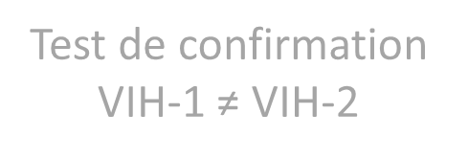





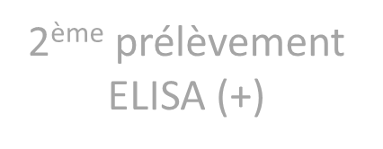
EVOLUTION DU DEPISTAGE - 09/06/2010
Technique ELISA Combinée Ag + Ac
VIH-1 (M+O) & VIH-2
Si > 6 semaines
après exposition
Négatif
Positif
Test de confirmation VIH-1 ≠ VIH-2
Négatif
Positif
2ème prélèvement
ELISA (+)
Sérologie négative
Sérologie Indéterminée
Sérologie Positive
Ag p24 isolé
Primo-infection

Slide 60

Nouvelles recommandations stratégiques 2017
Approche populationnelle
  Priorité accordée au dépistage de l’infection à VIH en direction des populations clés.
    tous les 3 mois chez les HSH
    tous les ans chez les UDI
    tous les ans chez les personnes originaires de zones de forte prévalence, notamment d’Afrique subsaharienne et des Caraïbes
  Proposition systématique (opt-out) dans les situations à risque
    IST, hépatite B, hépatite C
    Grossesse, projet de grossesse
    Viol
    Contraception, IVG
    Incarcération
    Tuberculose

Slide 61
La PrEP

Slide 62
Principe de la PrEP
Donner un traitement avant l’exposition au VIH, en partant du principe que la présence du traitement va diminuer le risque de contamination
Même principe
  que la prévention du paludisme chez le voyageur : on donne un traitement pendant et après l’exposition
  Que la pilule contraceptive
Potentiellement modulable : pas d’exposition, pas de traitement

Slide 63
PrEP en population HSH: deux essais essentiels
IPERGAY
PROUD
TDF/FTC
Randomisée
Placebo
France/Québec
PrEP « à la demande»
TDF/FTC
Randomisée
PrEP immédiate versus retardée
UK
PrEP continue
Ça marche très bien !
  - 86% d’infection VIH
  NPT = 18
Ça marche très bien !
  - 86% d’infection VIH
  NPT = 13
Notes:
NPT : nombre de personnes à traiter pour éviter une infection.

Slide 64
Les outils de la prévention combinée
Préservatifs
Circoncision
Microbicides, anneaux vaginaux
Dépistage
Prévention Pré-Exposition médicamenteuse (PrEP)
Traitement des IST
Changement de comportement
Traitement post Exposition (TPE)
Traitement comme prévention (TasP)
Droits humains, accès universel

Slide 65
Les textes
Arrêté du 1er août 2016 fixant les conditions de réalisation des tests rapides d’orientation diagnostique de l’infection par les virus de l’immunodéficience humaine (VIH 1 et 2) et de l’infection par le virus de l’hépatite C (VHC) en milieu médico-social ou associatif
  Détermine qui doit être formé et comment (Mini 2 journées et réalisation tests + et -)
  Détermine qui doit demander une autorisation complémentaire
  Détermine qui doit passer une convention avec l’ARS
  Concerne essentiellement les CAARUD et CSAPA
  Après renseignement auprès de l’ARS-Bretagne, PMI et CPEF ne sont pas concernés
    Pas d’autorisation préalable, pas de convention, pas de standard de formation

Slide 66
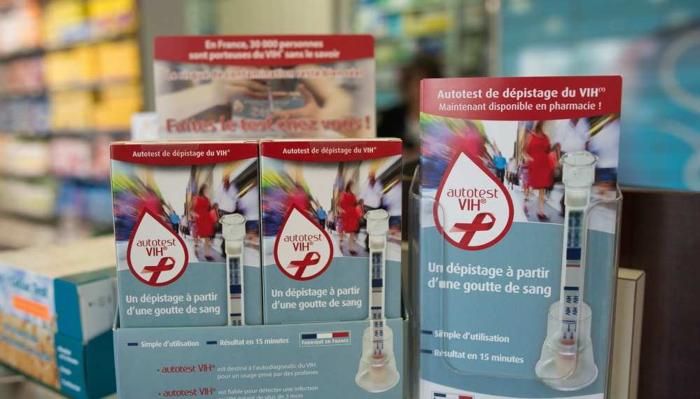
Les textes
Arrêté du 18 août 2016 fixant les conditions particulières de délivrance de l’autotest de détection de l’infection par les virus de l’immunodéficience humaine (VIH 1 et 2) et les modalités d’information et d’accompagnement de la personne en application de l’article L. 3121-2-2 du code de la santé publique.
  Permet aux professionnels de délivrer des auto-tests gratuits
Notes:
Peuvent bénéficier gratuitement des autotests de détection de l’infection à VIH: – les populations fortement exposées au risque de transmission du VIH et pour lesquelles des prises de risque à répétition sont identifiées. Pour ces personnes, l’autotest VIH peut servir pour réaliser un «dépistage intermédiaire» entre deux dépistages par sérologie ou par TROD; – les personnes qui ne veulent pas entrer dans le système actuel de dépistage ou qui sont réticentes à effectuer un dépistage; – les personnes pour lesquelles l’accès aux services de soins est rendu particulièrement difficile du fait de leur situation de précarité administrative, socio-économique ou d’isolement géographique.
Les autotests de détection de l’infection par le VIH peuvent être délivrés par les personnels salariés ou bénévoles suivants exerçant ou intervenant dans les établissements, organismes et centres mentionnés à l’article L. 3121-2-2 du code de la santé publique: – les personnels médicaux; – les personnels non médicaux ayant suivi une formation préalable à l’utilisation des tests rapides d’orientation diagnostique (TROD) de l’infection par les VIH 1 et 2, dispensée et validée dans les conditions fixées à l’annexe IV de l’arrêté du 1er août 2016 fixant les conditions de réalisation des TROD

Slide 67
En conclusion
Le dépistage est la porte d’entrée dans le soin…
… mais aussi dans la prévention !
Dépister plus tôt est essentiel
Nouvelles recommandations HAS pour le dépistage :
  Cibler les populations clés
  Renouveler aussi souvent que nécessaire
Moyens de prévention
  Multiples et efficaces
    Préservatifs, TasP, PrEP, TPE…
  En perpétuelle évolution

Slide 68

Et pour en savoir plus… www.corevih-bretagne.fr

